Slide 1
Revisiones de Software: Fase de Concepción / Análisis / etc… (es lo mismo para todas las revisiones)
Sergio F. Ochoa

Slide 2
Tipos de RTFs (Revisiones Técnicas Formales)
Revisiones (entre pares)
Auditorías
Caminatas (walkthroughs)
Inspecciones

Slide 3
Revisiones entre pares
Es una actividad informal, y está usualmente orientada a revisar el código fuente..
Su objetivo es detectar errores o problemas de lógica y de programación en forma temprana.
Aspectos a Revisar: correctitud de funciones, variables en desuso, funciones omitidas, práctica de programación pobres, redundancia de código, adhesión al estándar de escritura de código escogido.
Límite de Tiempo: 60 min. (por sesión)

Slide 4
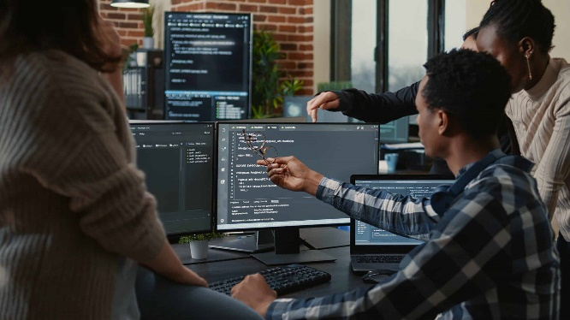
Auditorías
Su objetivo es checkear (verificar) el cumplimiento de algo concreto:
Evaluar el nivel de conformidad con estándares, planes, requisitos, etc.
Controlar que se han hecho los cambios programados.
Controlar que el código adhiere al diseño, etc.
El auditor es el responsable de velar por el proceso de auditoría, y las acciones derivadas de ésta.
Límite de Tiempo: 60 minutos (por sesión)

Slide 5
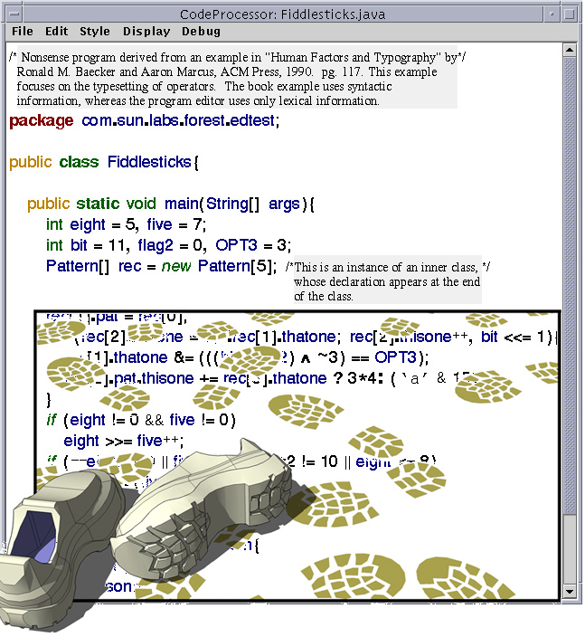
Caminatas (Walkthrough)
Es una actividad formal, y se usa para estimar la calidad del código fuente.
Involucra tres etapas:
Planificación (preparación)
Ejecución (revisión)
Seguimiento (post-revisión)

Slide 6
Inspecciones de Artefactos de Software
Esto es lo que usamos en el curso.
Adhiere a las etapas de una caminata:
Preparación de la inspección (planificación)
Ejecución (revisión)
Seguimiento (post-revisión)

Slide 7
Preparación: Responsabilidades
Miembros del Equipo Desarrollador:
Generar y revisar los artefactos a inspeccionar (prototipos, documentos, etc.).
Subir el artefacto a UCursos (en el caso de la fase de Concepción de la Solución), o a MainReq (según corresponda) 24 hs antes de la rev.
Moderador (profesor y/o auxiliares):
Leer y entender el artefacto a inspeccionar (si va a realizar observaciones).
Revisores:
Leer y entender el artefacto que se va a revisar, antes de dicha actividad. Todos los miembros del proyecto expositor, son revisores especialmente l@s ingenier@s de calidad.

Slide 8
Preparación: Protocolo a seguir
En el caso de la Rev. de Requisitos, Diseño, etc.:
Ingresar toda la información de los Requisitos en MainReq, al menos 24hs antes de la revisión.
Lo que no está en MainReq, no está.
Preparar una presentación de 15 minutos, abordando los aspectos más importantes.
Indicar CLARAMENTE qué se va a hacer para la Iteración I y II. Esto DEBE ESTAR ACORDADO con el cliente.
Lo que más importa son los requisitos CORE (los del MVP).
Alguien del equipo tiene que actuar como registrador durante la revisión (que grabe o tome nota de las observaciones que se hagan).

Slide 9
Preparación: Filtro inicial
Ingenieros de Calidad (siempre deben):
Determinar si el artefacto a inspeccionar está listo para ser inspeccionado. No hacer perder el tiempo a los revisores, revisando artefactos con deficiencias evidentes.
Generar una lista de cosas a arreglar (si las hubiere).
Tratar de hacer sus observaciones al equipo antes de la revisión, cosa de llegar a la revisión con las cosas arregladas.

Slide 10
Ejecución de la Inspección
Presentadores:
Deben presentar el trabajo en forma concisa, directa y clara.
No a las justificaciones.... si existen problemas, el jefe de proyecto debe arreglarlos, o escalarlos al monitor si es necesario.
Escuchar las observaciones que hagan los compañeros y los profesores. Todos tratamos de ayudar a mejorar el trabajo.
Moderador (prof. y/o auxiliares):
Debe coordinar la revisión, y velar por el cumplimiento de los tiempos establecidos.

Slide 11
Ejecución de la Revisión
Ingenieros de Calidad:
Deben ser los primeros en realizar observaciones. Primero lo importante, y luego se revisa el resto.
Revisores:
Deben hacer preguntas u observaciones puntuales... Recuerden que tienen poco tiempo para hacer esto.
(idem) Deben observar primero lo que es más importante; y luego se revisa el resto.
Observar cosas del artefacto inspeccionado sin herir a sus creadores.
Pedir la palabra, y hablar sólo cuando se le haya asignado.
Si nos quedamos cortos de tiempo, los revisores e IC deberán entregar sus observaciones por escrito al equipo de trabajo.

Slide 12
Ejecución de la Revisión
Registrador(es):
Debe registrar todas las observaciones, para luego generar lista de correcciones a realizar.
Se recomienda grabar la sesión.
Usualmente el registrador es uno de los ingenieros de calidad.

Slide 13
Seguimiento de la Revisión
Ingenieros de Calidad:
Deben reunirse con el registrador para generar el documento de revisión (tienen 48hs para hacerlo).
El documento de revisión debe subirse a Ucursos (hay un ejemplo).
El documento debe indicar:
Identificación del proyecto.
Artefacto inspeccionado (incluir la versión), y la fecha de revisión
Nombre de l@s ingenier@s de calidad participantes.
Lista de cosas a corregir/revisar: Indicar claramente qué corregir/revisar, y las soluciones sugeridas (si las hubo).

Slide 14
Seguimiento de la Revisión
Miembros de Equipo (después de la revisión):
Se revisarán las observaciones y se corregirá lo que corresponda.
Estas correcciones serán revisadas durante la próxima inspección del artefacto (es decir, en la iteración II).
IMPORTANTE:
Todas la revisiones siguen este mismo protocolo, así que asuman que esto es lo que hay que hacer en las revisiones sucesivas.

Slide 15
Seguimiento
Luego de la Revisión de Requisitos:
IMPORTANTE: La semana siguiente a la revisión de requisitos, el jefe/lider de proyecto debe entregar al profesor el documento de requisitos, que muestre el acuerdo al que llegó el equipo con el cliente.
El acuerdo se envía por email con copia al cliente.
El acuerdo debe especificar claramente lo que el equipo hará para las iteraciones I y II.

